Slide 1
FlowVision 3.09.04 установка, настройка и первый проект
Обучающие материалы FlowVision 3.09.04 2015 год
Авторы: Москалев Игорь Владимирович
(ООО «ТЕСИС»)
Москва, июнь 2015 г

Slide 2
Модульная структура
и
связи между модулями

Slide 3
Лицензионные связи
Клиенты
Серверы
Пре-Постпроцессор
Менеджер лицензий
Терминал
Солвер-Агент
Ретранслятор
Модуль просмотра результатов
MP-Агент
Солвер
Солвер
Солвер

Slide 4
Управление Солверами (получение списка Солверов, запуск Солверов)
Клиенты
Серверы
Пре-Постпроцессор
Менеджер лицензий
Терминал
Солвер-Агент
Ретранслятор
Модуль просмотра результатов
MP-Агент
Солвер
Солвер
Солвер

Slide 5
Работа с конкретным Солвером (просмотр и изменение проекта)
Клиенты
Серверы
Пре-Постпроцессор
Менеджер лицензий
Терминал
Солвер-Агент
Ретранслятор
Модуль просмотра результатов
MP-Агент
Солвер
Солвер
Солвер

Slide 6
Многопроцессорный Солвер
Клиенты
Серверы
Пре-Постпроцессор
Менеджер лицензий
Терминал
Солвер-Агент
Ретранслятор
Модуль просмотра результатов
MP-Агент
Солвер
Солвер
Солвер
Солвер

Slide 7
Возможные схемы развертывания и использования FlowVision

Slide 8
Локальное развертывание
Менеджер
лицензий
Менеджер
лицензий
Солвер-Агент
Солвер-Агент
Солвер
Солвер
ППП
Терминал
Просм.рез.
ППП
Терминал
Просм.рез.

Slide 9
Локальное развертывание с удаленным Менеджером лицензий
Солвер-Агент
Солвер-Агент
Солвер-Агент
Солвер
Солвер
Солвер
Менеджер
лицензий
ППП
Терминал
Просм.рез.
ППП
Терминал
Просм.рез.
ППП
Терминал
Просм.рез.

Slide 10
Удаленный вычислительный сервер с менеджером лицензий
ППП
Терминал
Просм.рез.
Солвер-Агент
Солвер
Менеджер
лицензий

Slide 11
Удаленный вычислительный сервер с удаленным менеджером лицензий
ППП
Терминал
Просм.рез.
Солвер-Агент
Солвер
Менеджер
лицензий

Slide 12
Развертывание FlowVision на вычислительных кластерах

Slide 13
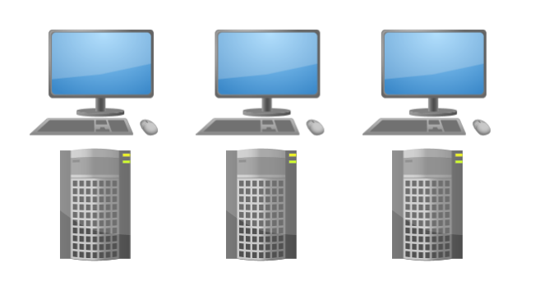
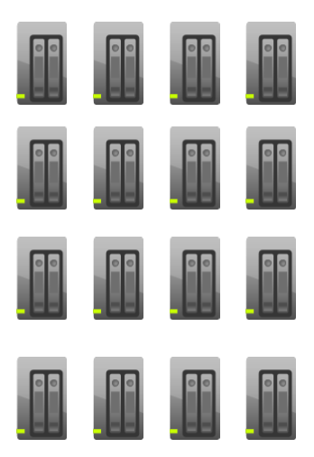
Кластеры из PC и суперкомпьютер

Slide 14
Суперкомпьютер
Кластер
Головной узел с доступом во внешнюю сеть

Slide 15
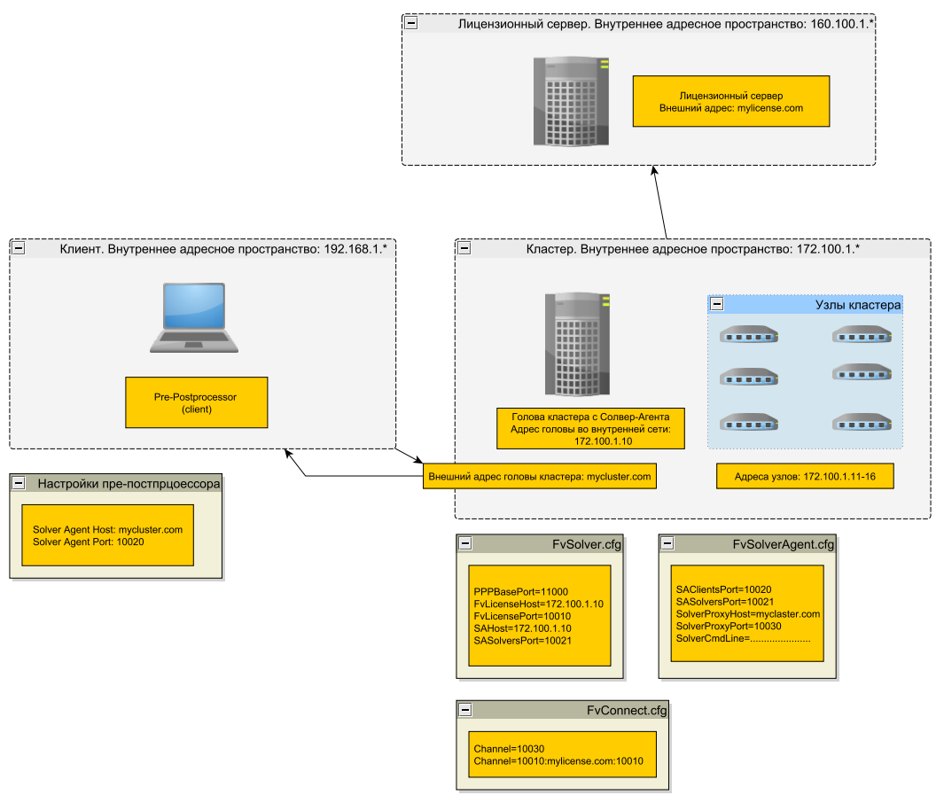
Ретранслятор

Slide 16
Установка

Slide 17
ДСТРИБУТИВ И ЛИЦЕНЗИЯ
Подключиться к wifi: ВМК_WIFI_FREE
Материалы лекции: http://qps.ru/xkXpO
Подключение лицензии:
Хост: 213.167.56.152 Порт: 10010
Лиц. имя: msu2015
Лиц. пароль: C99B98

Slide 18
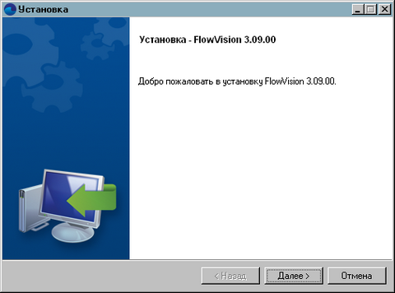
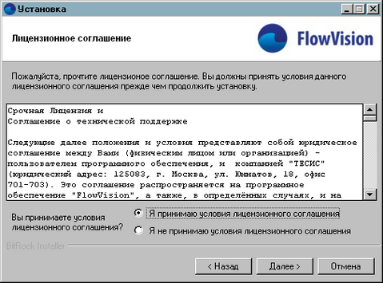
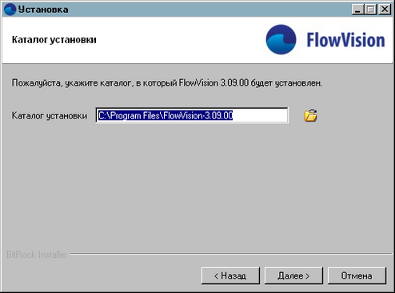
Установка – куда устанавливать?
1
2
3
Куда устанавливать?
Рекомендую создать следующую структуру в корне любого из дисков:
Корень
FV309
settings
ClientProjects
ServerProjects

Slide 19
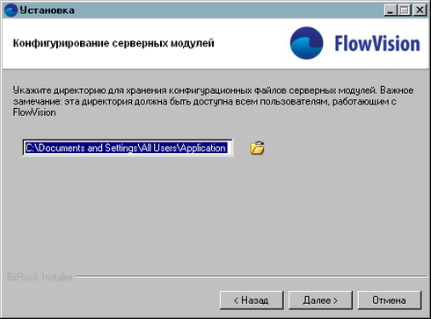
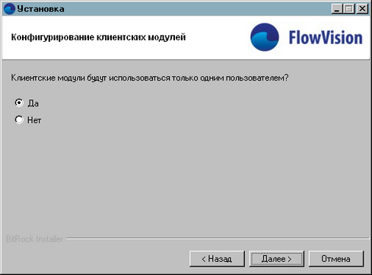
Установка – хранение настроек

Slide 20
Установка – прочие опции
Клиентские модули будут использоваться одним пользователем
Менеджер лоцензий установлен на 213.167.56.152
Исполняемый файл Abaqus не нужен, жмем Далее
Ок, ок, далее

Slide 21
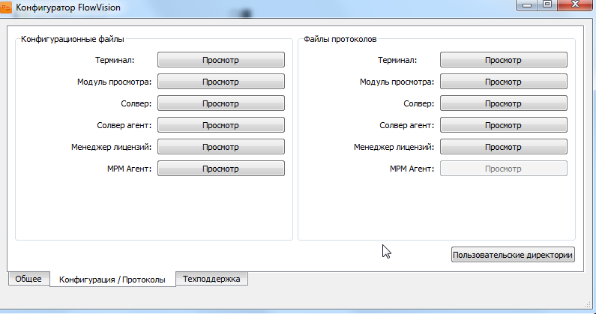
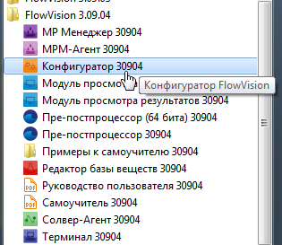
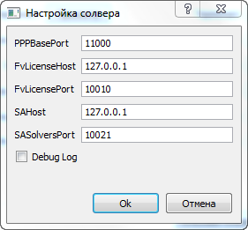
Настройка - Запустить конфигуратор
Для настройки солвера меняем опцию:
FvLicenseHost =

Slide 22
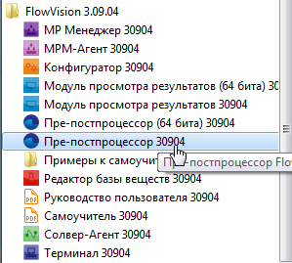
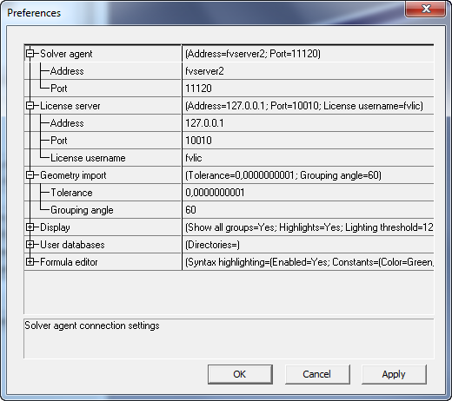
Настройки ППП
Файл – Настройки – Лицензионный сервер
Задать лицензионное имя:
msu2015

Slide 23
Жизненный цикл проекта

Slide 24
Жизненный цикл проекта во FlowVision
Анализ постановки задачи
Оценка ожидаемых результатов
Подготовка геометрических моделей в CAD
Импорт границы расчетной области во FlowVision
Настройка математической модели
Выбор вещества
Настройка фаз и взаимодействия веществ.
Выбор физических процессов
Настройка взаимодействия фаз
Импорт подвижных тел, окончательное формирование геометрической модели
Начальные условия
Граничные условия
Настройка начальной и расчетной (адаптации) сетки

Slide 25
Жизненный цикл проекта во FlowVision
6. Настройка параметров Солвера
Шаг по времени
Параметры сохранения данных
Настройка параметров визуализации
Создание слоев визуализации по поверхностям или в объемах
Создание интегральных Характеристик
Настройка графиков
Запуск расчета
Анализ данных во время расчета
Остановка расчета по достижению сходимости
Анализ полученных результатов

Slide 26
Постановка задачи

Slide 27
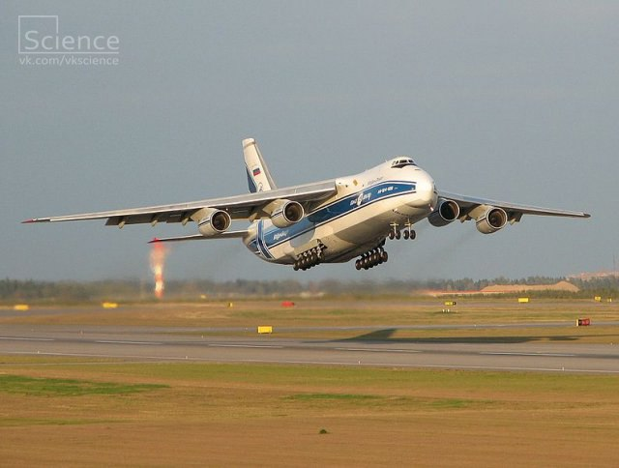
Постановка задачи – исходная задача
Моделирование полета самолета при разных режимах движения самолета
При различных скоростях
При различных углах атаки

Slide 28
Постановка задачи – упрощение задачи
Упрощение задачи:
Основной источник подъемной силы – крыло. Будем моделировать только крыло
Концевыми эффектами можно пренебречь, будем моделировать в двухмерной постановке
Экспериментальный профиль NACA0012

Slide 29
Постановка задачи – математическая модель
По условиям задачи режимы полета:
Высота 10 000 м и 5 000 м
Число Маха 0,6; 0,7; 0,85
Углы атаки: -2; 0; 2; 5; 8
Выбор математической модели
Начальные параметры и скорость считаем для воздуха исходя из числа Маха и высоты над уровнем моря
Среда сжимаемая (M>0,3), поэтому необходимо считать уравнения Навье-Стокса с уравнениями энергии
Число Re большое (Re = V*d*ro / mu > 2000 ), поэтому используем модель турбулентости k-e .

Slide 30
Постановка задачи – граничные условия
Симметрия
Подвижное тело
Стенка
Скорость
Свободный выход

Slide 31
Создание проекта

Slide 32
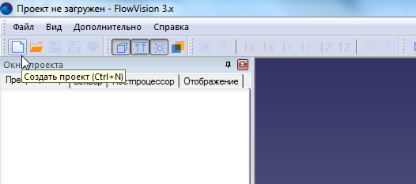
Импорт 3D модели расчетной области
Файл -> Создать
Выбираем файл геометрической модели
Сохраняем новый проект в директории ClientProjects

Slide 33
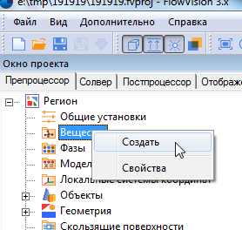
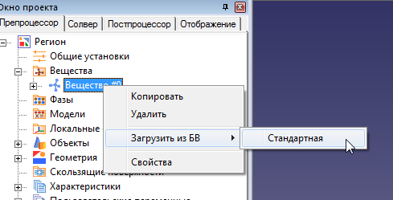
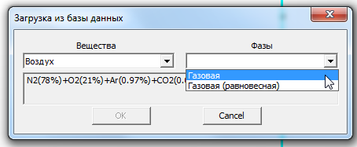
Задание свойств вещества
1
2
3

Slide 34
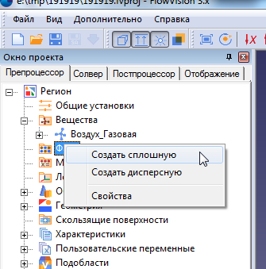
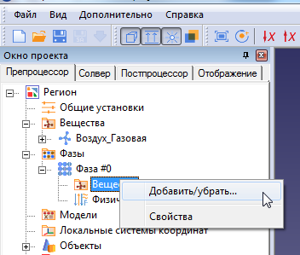
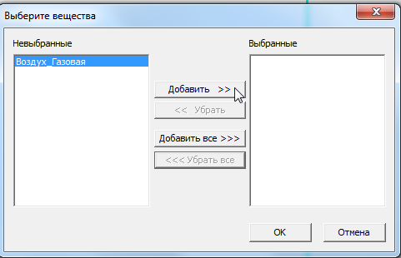
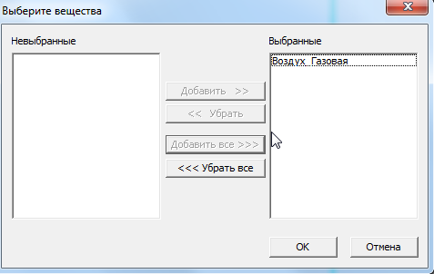
Задание фазы и добавление вещества в фазу
1
2
3

Slide 35
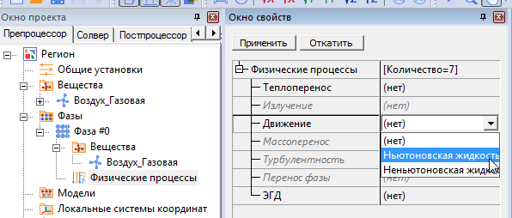
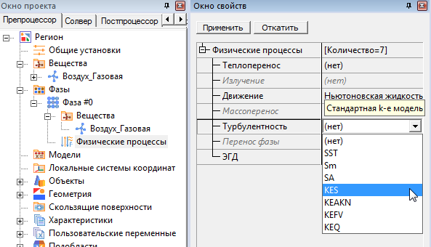
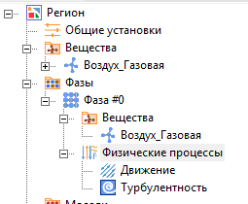
Выбор физических процессов
1
2
Результат:

Slide 36
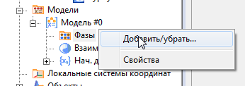
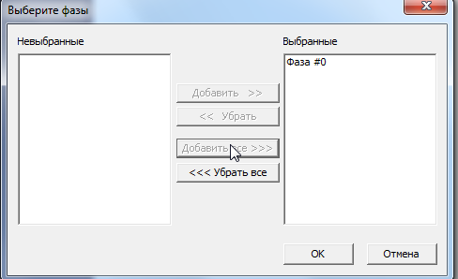
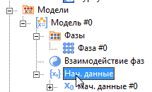
Создание модели
1
2
3
Результат:

Slide 37
Задание Модели внутри расчетной области

Slide 38
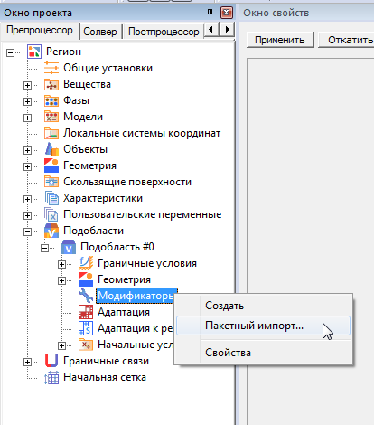
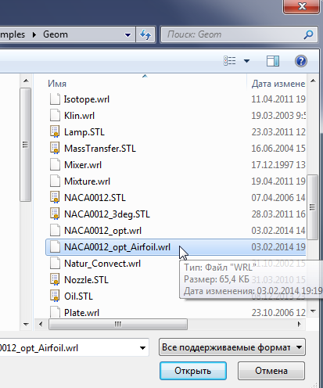
Модификация расчетной области (создание подвижного тела)

Slide 39
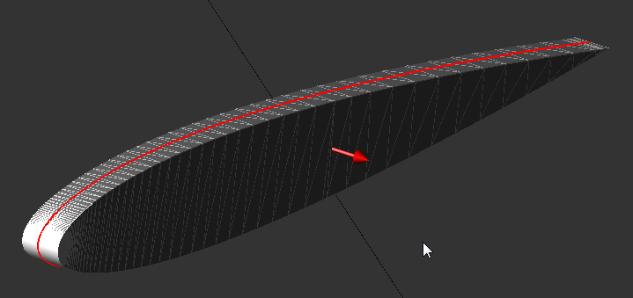
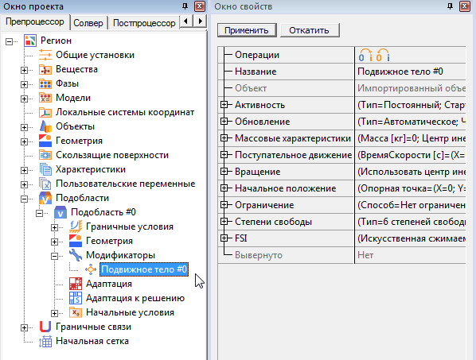

Slide 40
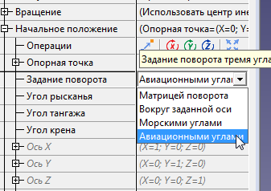
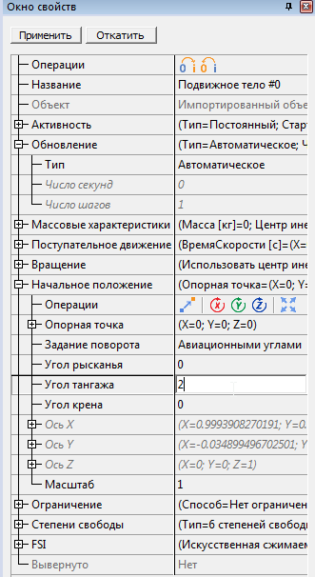
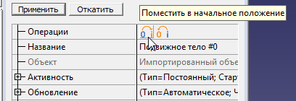
Положение подвижного тела
1
2
3

Slide 41
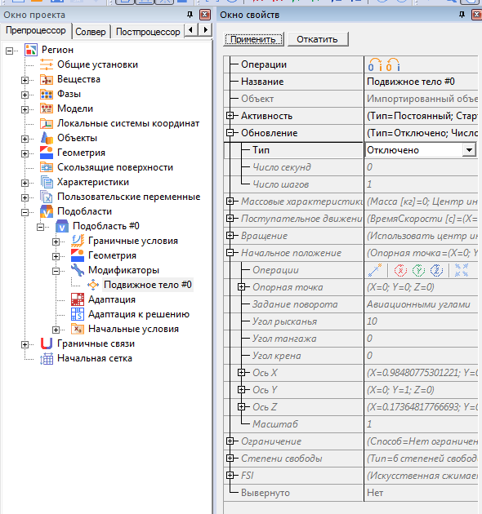
Активность подвижного тела
Отключение обновления позволяет существенно ускорить расчет благодаря отсутствию перестроения сетки

Slide 42
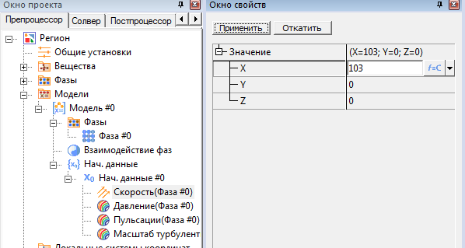
Задаем начальные условия
Необходимо определить какие начальные данные будут использоваться.
Также необходимо указать, в каком объеме будут определены выбранные начальные данные.
Начальные данные задаются в Модели:

Slide 43
Граничные условия
Все граничные условия определяются поверхностями расчетной области и подвижных тел.
Сначала создается необходимый набор граничных условий
Затем различные граничные условия привязываются к различным поверхностям

Slide 44
Постановка задачи – граничные условия
Симметрия
Подвижное тело
Стенка
Скорость
103 м/с
Давление 0
Свободный выход

Slide 45
Создание граничных условий

Slide 46
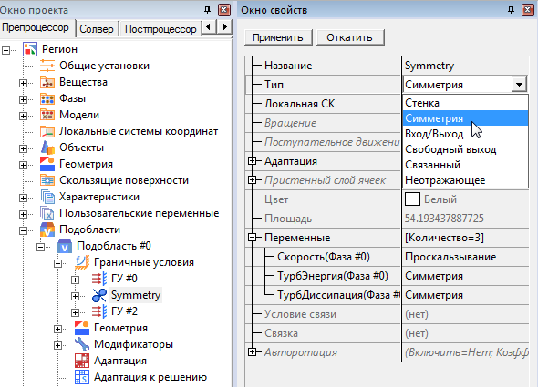
Настройка граничных условий
ГУ Симметрия:

Slide 47
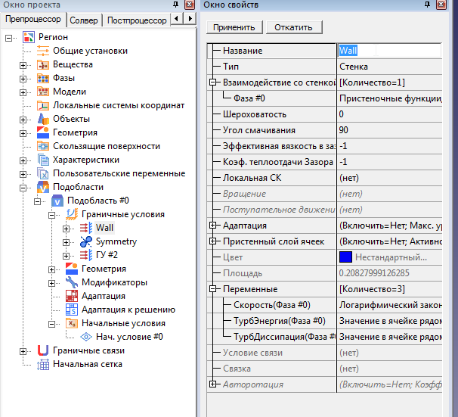
Настройка граничных условий
ГУ Стенка:

Slide 48
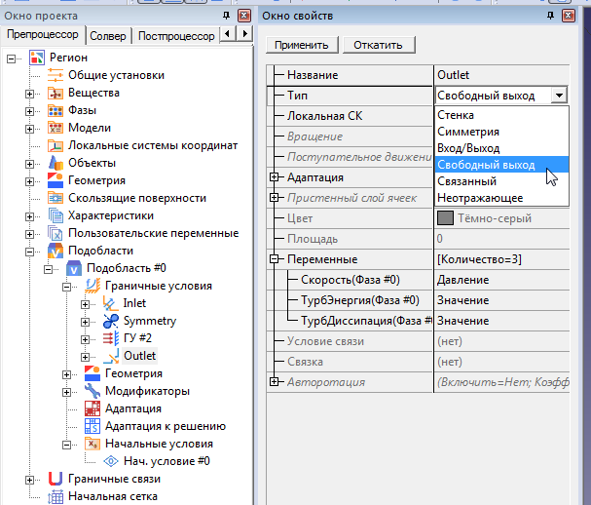
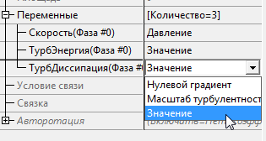
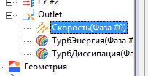
Настройка граничных условий
ГУ Выход:

Slide 49
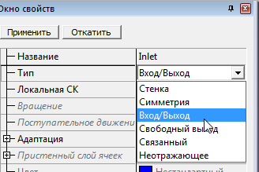
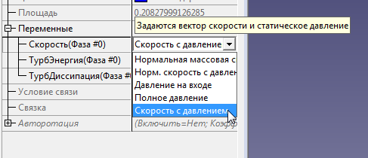
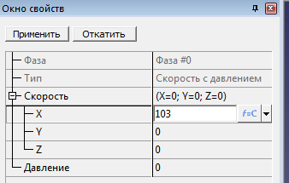
Настройка граничных условий
ГУ Вход
1
2
3

Slide 50
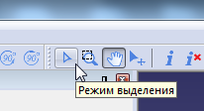
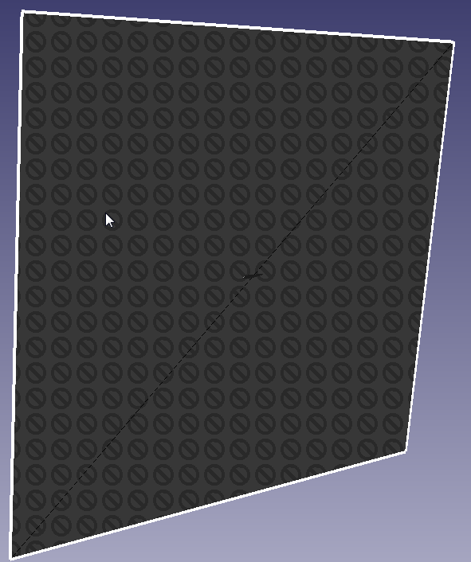
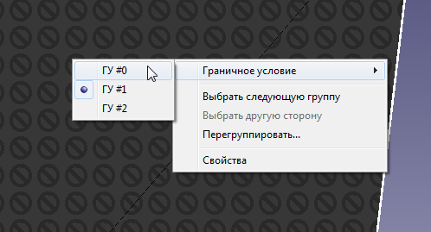
Выбор поверхности и задание ГУ на ней
Включаем режим выделения поверхностей
Выбираем поверхность с помощью левой кнопки мыши
Вызываем контекстное меню на выбранной поверхности и задаем необходимое ГУ:

Slide 51
Возвращаем режим управления сценой
Вместо переключения режимов с помощью кнопок в панели инструментов удобно использовать сочетание CTRL+Левая кнопка мыши

Slide 52
Построение начальной сетки
Можно задать равномерную сетку

Slide 53
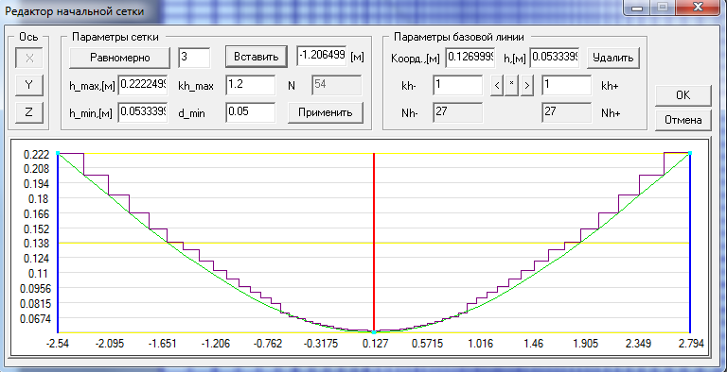
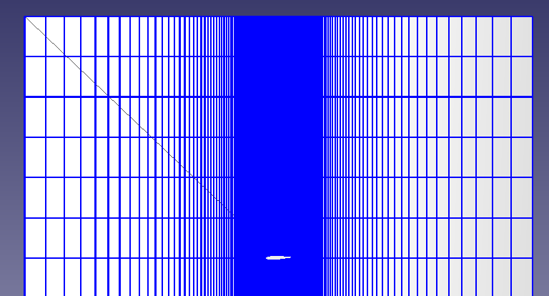
Неравномерная начальная сетка

Slide 54
Визуализация
Выбираем как хотим отобразить
Векторы
Цветовые контуры
Изолинии
Выбираем какую переменную хотим отобразить:
Давление
Температуру
Скорость
Пользовательскую переменную
Выбираем поверхность/объем на/в которых будем отображать
Сфера
Цилиндр
Плоскость
Поверхность ГУ

Slide 55
Распределение давления по поверхности
Для визуализации на поверхности ГУ необходимо создать супергруппу

Slide 56
Распределение давления по поверхности

Slide 57
Распределение давления по поверхности
Задаем диапазон отображения переменной
Отображаем палитру

Slide 58
Анализ интегральных характеристик
Характеристики позволяют посчитать различные интегральные величины, такие как расход, сила, действующая на тело со стороны жидкости, поток тепла и др.
Характеристики, как и слои, должны быть определены на поверхности или в объеме какого-то объекта.
Характеристики считаются для выбранной пользователем переменной.

Slide 59
Вывод величин из характеристик в окно графиков
Сохраненный файл представляет собой текстовую таблицу, которая может быть обработана в любом редакторе таблиц

Slide 60
Полезная информация
Сайт flowvision.ru – раздел техподдержка
Блог fv-cfd.blogspot.ru/

